Slide 1


BÁO CÁO PROJECT MODULE 1
ĐỀ TÀI:
MÔ PHỎNG & PHÁT TRIỂN TRANG CHỦ
TRANG WEB TIN TỨC LIÊN MINH HUYỀN THOẠI
Học viên thực hiện: Giảng viên hướng dẫn:
Đỗ Chánh Tín Anh Khánh
C0620i1 Intructor CodeGym Huế

Slide 2
MỤC LỤC
Lý do
chọn
đề tài
01
công việc
đã làm
02
Thuận lợi
&
Khó khăn
03

Slide 3
1. Lý do chọn đề tài
Chủ đề ưa thích: tin tức về game Liên Minh Huyền Thoại.
Bố cục trang web đơn giản, dễ nhìn.
Có thể Phát triển thêm.
Xây dựng form tìm kiếm, kiểm tra tính hợp lệ Email.

Slide 4
2. Công việc đã làm
Mô phỏng trang web dựa theo bố cục có sẵn của trang web Liên Minh 360
Sản phẩm hoàn thiện:
https://gallant-albattani-ebd727.netlify.app/index.html
Trang chủ web gốc:
http://lienminh360.vn/

Slide 5
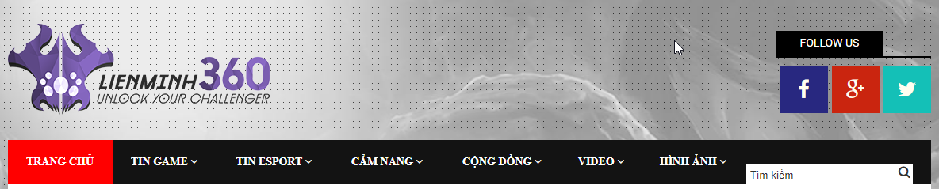
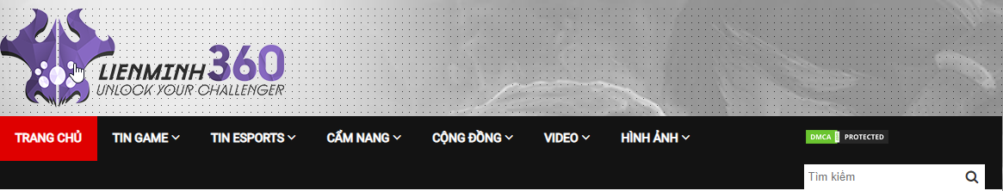
Phát triển thêm
Sản phẩm
Web gốc

Slide 6
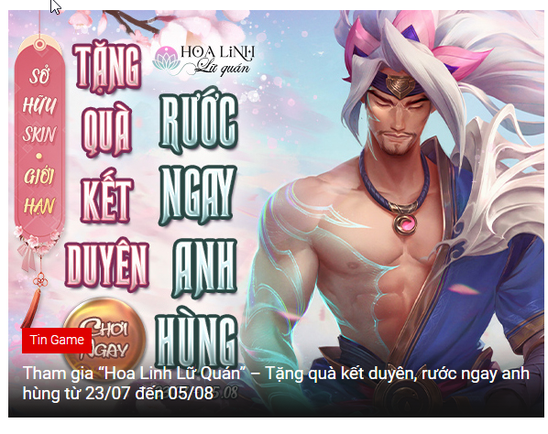
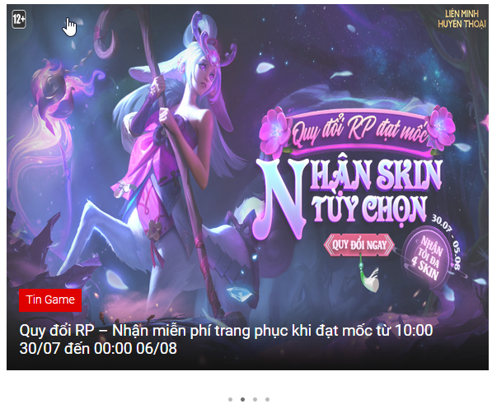
Hiệu ứng slice show
Web gốc
Sản phẩm

Slide 7
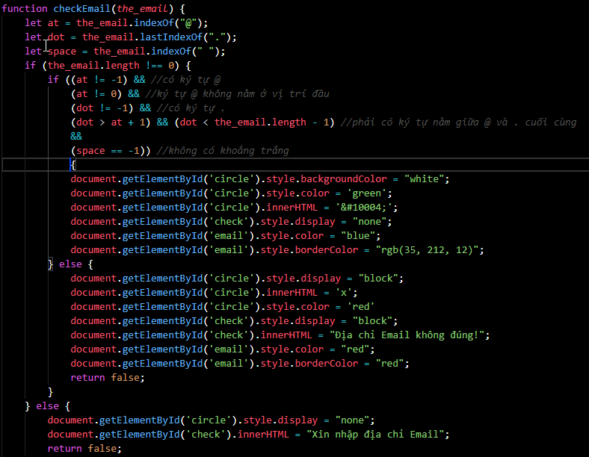
Đoạn code kiểm tra tính hợp lệ Email

Slide 8
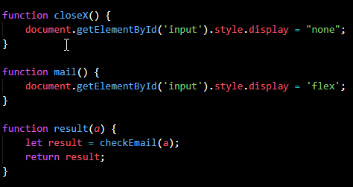
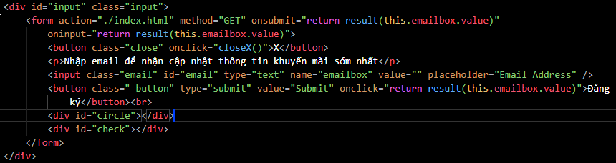
Đưa hàm vào html

Slide 9
Form tìm kiếm
function search(evt){
evt.preventDefault(); //Lệnh không load trang khi submit
let obj = {
title: [ ],
link: [ ],
image: [ ],
change_alias: function (alias) { //chuyển tiếng Việt có dấu thành không dấu và xóa các ký tự đặc biệt, dấu cách
//code
}
resultSearch: function () { //in kết quả tìm kiếm
//code
}
obj.resultSearch();
}

Slide 10
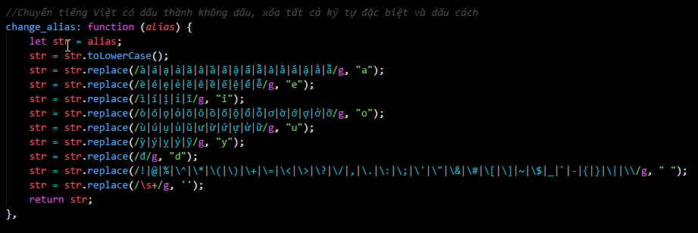
Chuyến tiếng Việt có dấu thành không dấu và xóa các ký tự đặc biệt, dấu cách

Slide 11
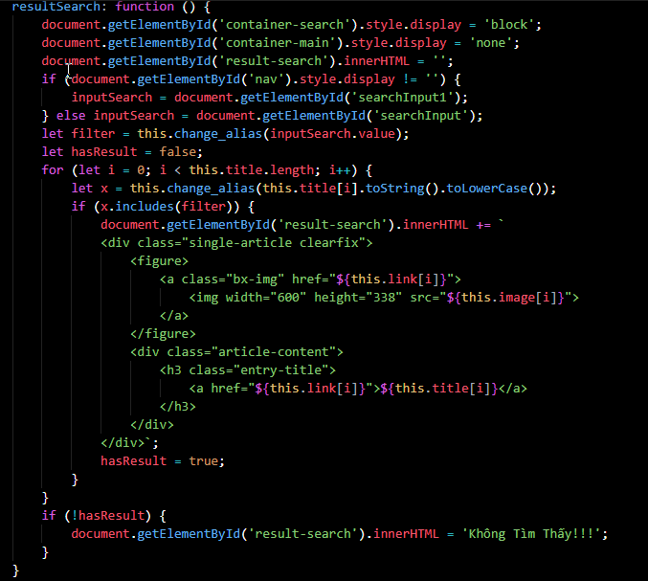
In kết quả ra màn hình

Slide 12
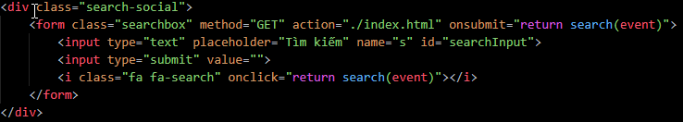
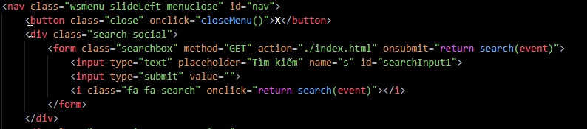
Đưa code vào HTML
Phần form search trong trang web hiển thị trên desktop
Phần form search trong trang web hiển thị trên điện thoại

Slide 13
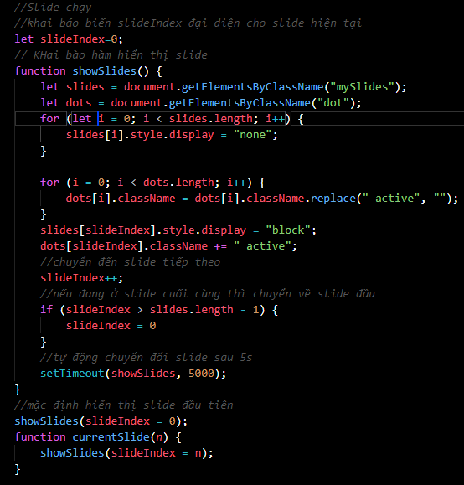
Slide show

Slide 14
DEMO
https://gallant-albattani-ebd727.netlify.app/index.html

Slide 15
Responsive
Desktop first
3 mốc màn hình:
Max-width: 1024px (iPad pro)
Max-width: 780px (iPad)
Max-width: 580px(Mobile smart phone)

Slide 16
DEMO
https://gallant-albattani-ebd727.netlify.app/index.html

Slide 17
3. Thuận lợi & Khó khăn
Thuận lợi:
Kiến thức về HTML, JavaScript cơ bản khá tốt.
Nhiều phương pháp hỗ trợ làm việc: Google, Intructor, Tutor, bạn bè trong lớp.
Trang chủ web gốc bố cục rõ ràng , đẹp mắt, có thể khai thác 1 vài điểm để phát triển.
Thời gian thuận lợi.

Slide 18
3. Thuận lợi & Khó khăn
Khó khăn
Kiến thức về CSS chưa tốt
Ý tưởng phát triển thêm còn hạn hẹp chưa mang tính đột phá

Slide 19
Những điều đã đạt được
Cách triển khai bố cục 1 trang web tin tức thông thường.
Vận dụng được kiến thức đã học.
Luyện tập cách tập trung tối đa cho công việc.
Luyện tập tính tỉ mỉ trong công việc
Trau dồi thêm một vài kiến thức khác.

Slide 20

THANK YOU

